Slide 1
Primena veštačke inteligencije u psihoterapiji

Slide 2
Ideja i cilj projekta
Robot terapeut
Implementacija – chatbot
Prepoznavanje raspoloženja korisnika

Slide 3
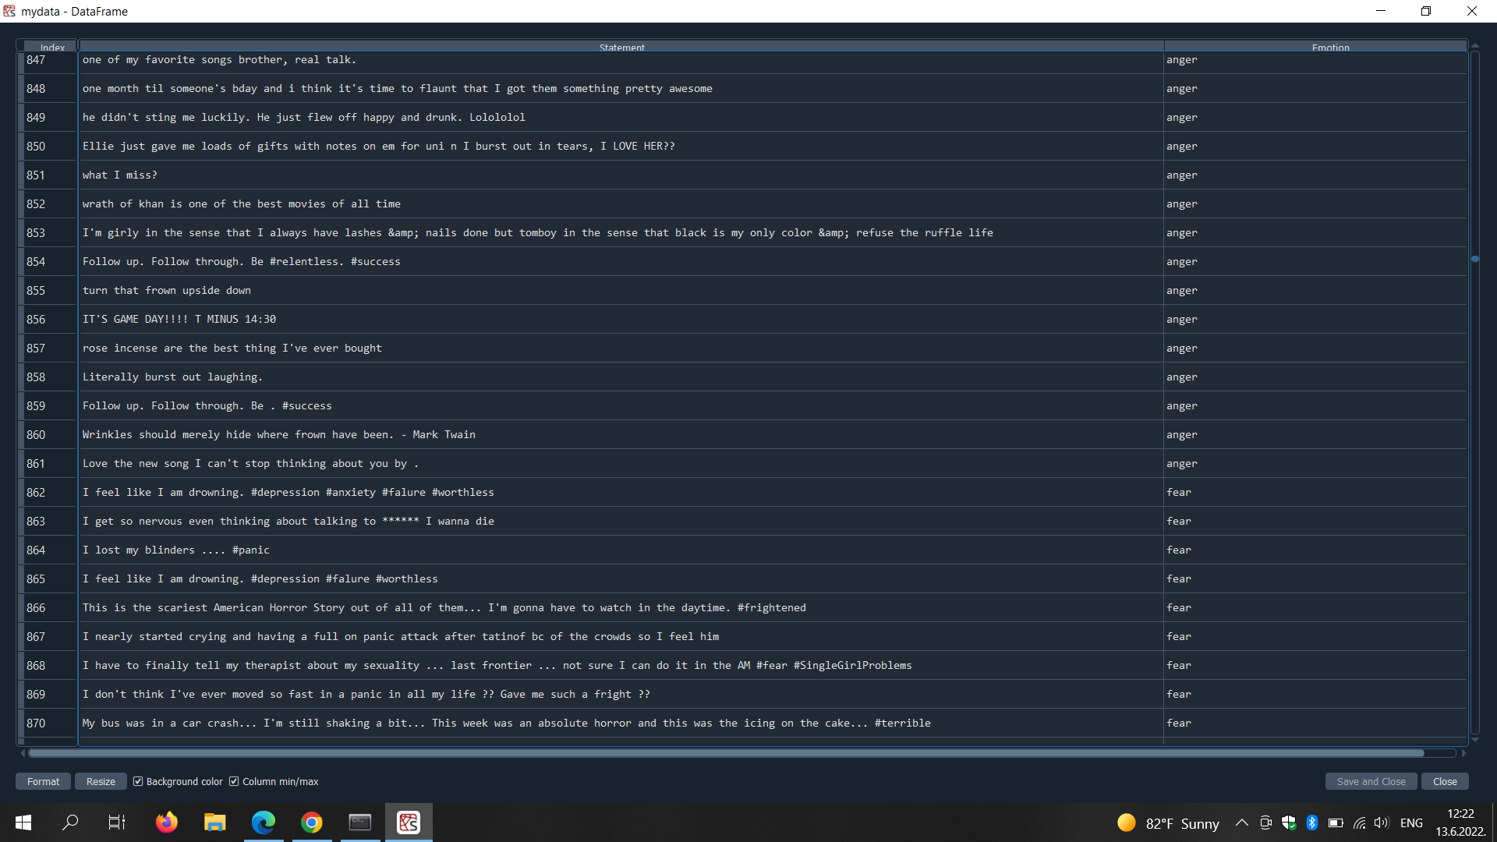
Dataset

Slide 4
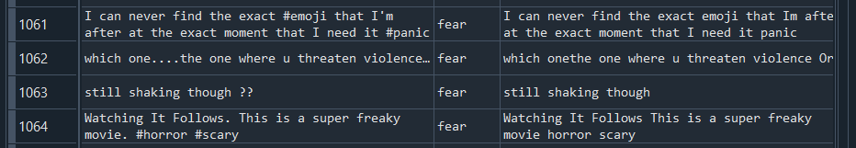
Obrada teksta u NLP-u
Natural Language Processing - razumevanje i interpretiranje ulaznog teksta
Natural Language Toolkit - NLTK
Uklanjanje interpunkcija

Slide 5
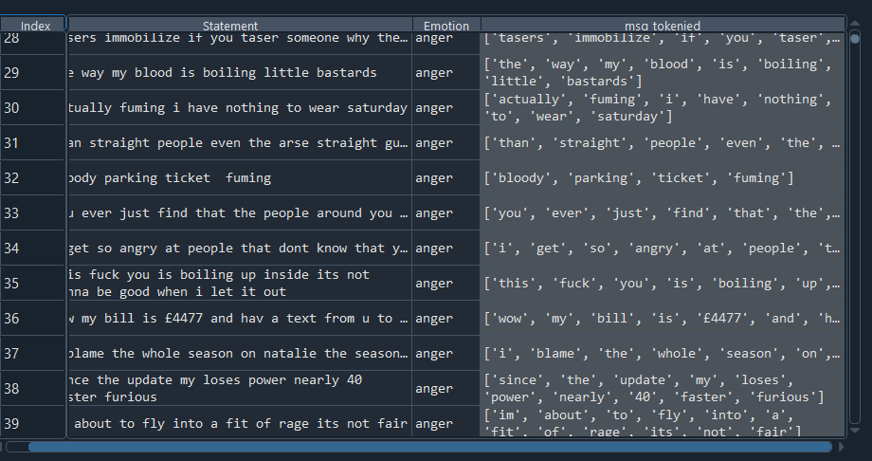
Obrada teksta u NLP-u
Konvertovanje teksta u
mala slova
Tokenizacija - podela
teksta u manje jedinice

Slide 6
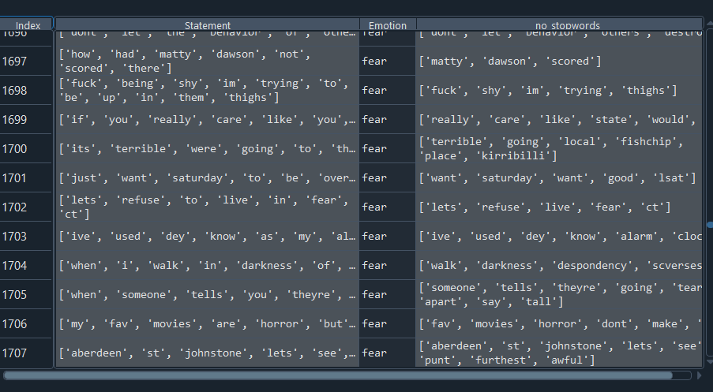
Obrada teksta u NLP-u
Stopwords - reči koje rečenici ne dodaju značenje
['i', 'me', 'my', 'myself', 'we', 'our', 'ours', 'ourselves', 'you', "you're"...]

Slide 7
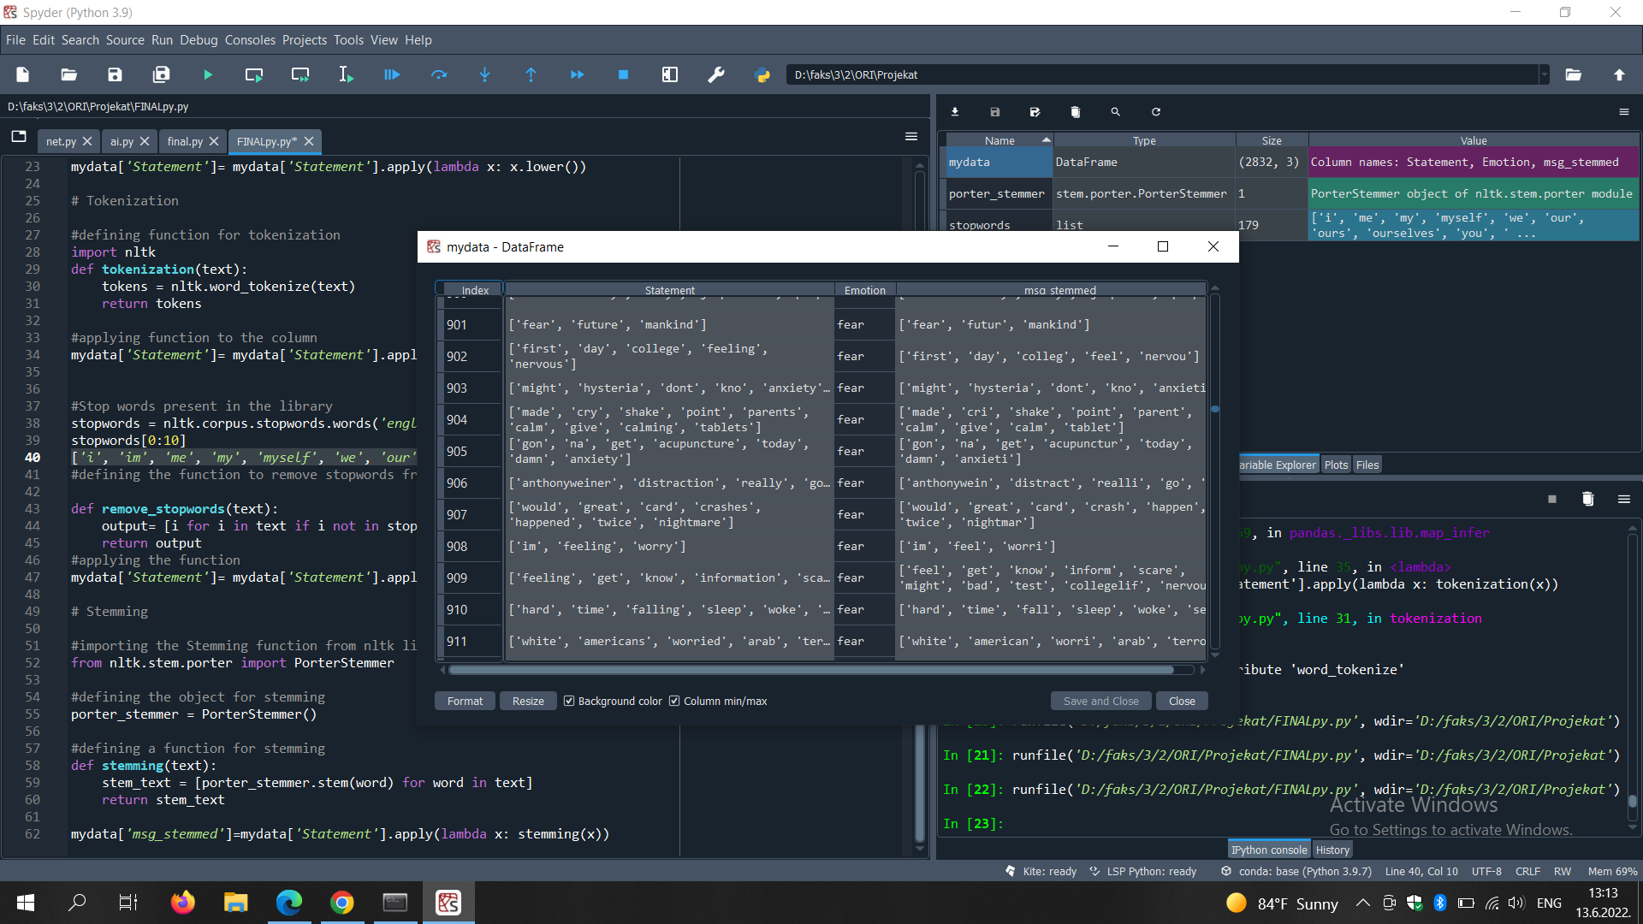
Obrada teksta u NLP-u
Stemming
Zamena reči njenim korenom ili njenom osnovom - korenovanje
Primer: ‘programer’, ‘programiranje, ‘program’ - ‘program’.

Slide 8
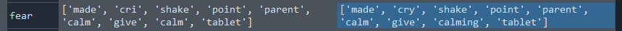
Obrada teksta u NLP-u
Lemmatization
Korenuje reč ali tako da reč ne izgubi značenje
Lematizacija ima predefinisan rečnik koji sadrži kontekst reči i provereva reč pre izmene

Slide 9
Naivni Bajes
Klasifikuje tekst u određene kategorije
Istovetnost - određene reči bi trebalo da imaju veću težinu za određenu kategoriju bazirano na učestalosti njihovog pojavljivanja u istoj
‘Bag of words’ pristup

Slide 10
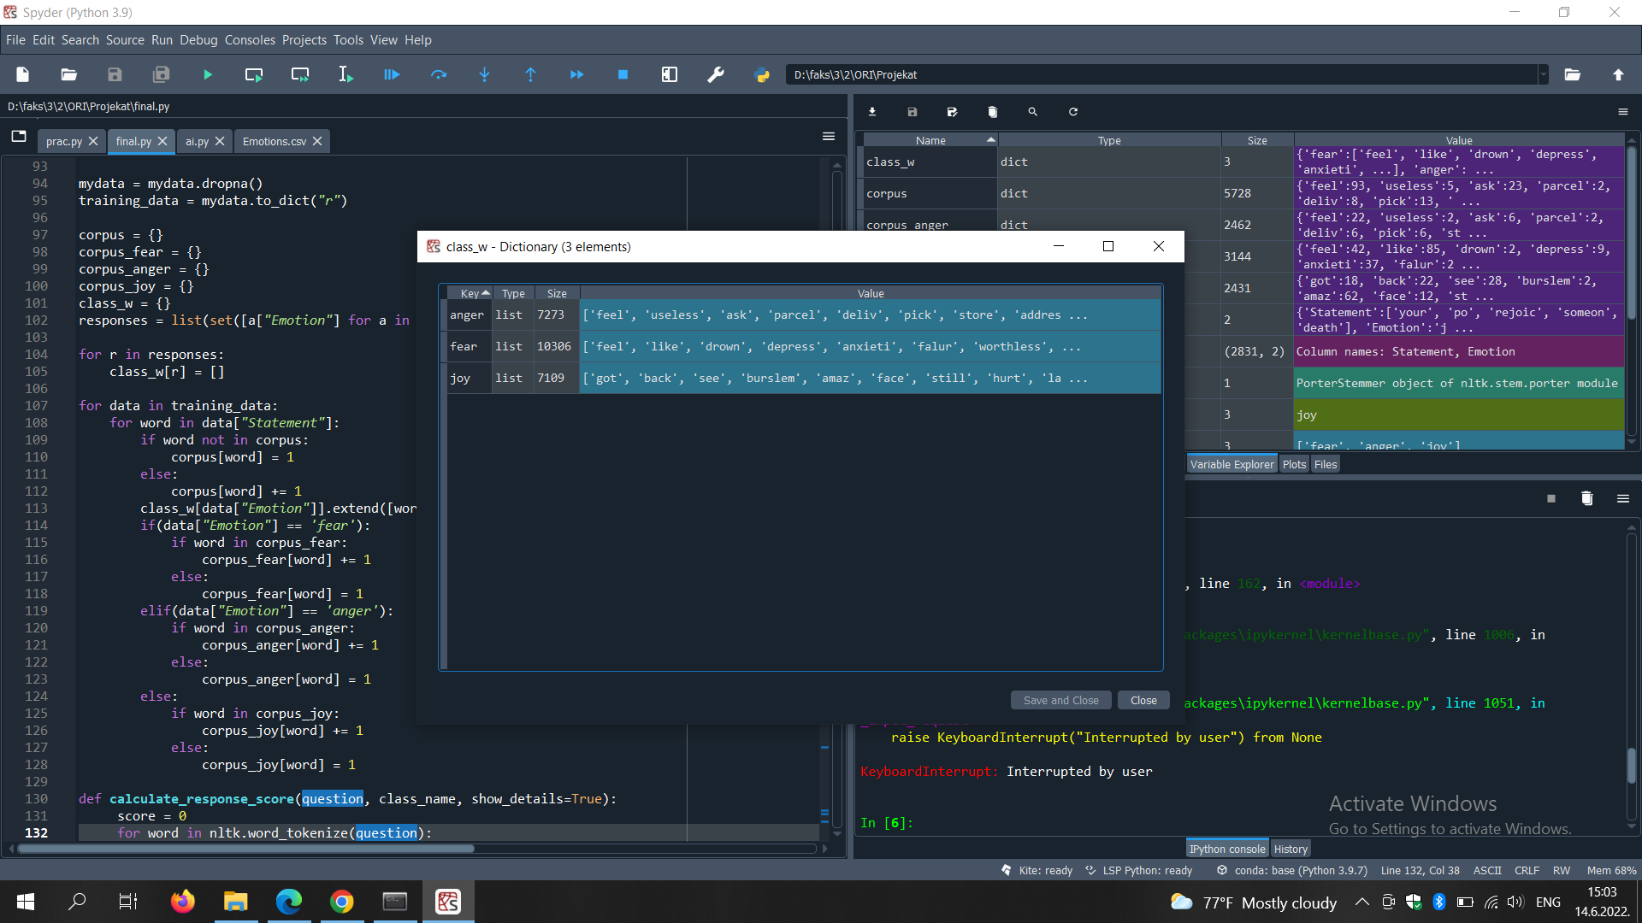
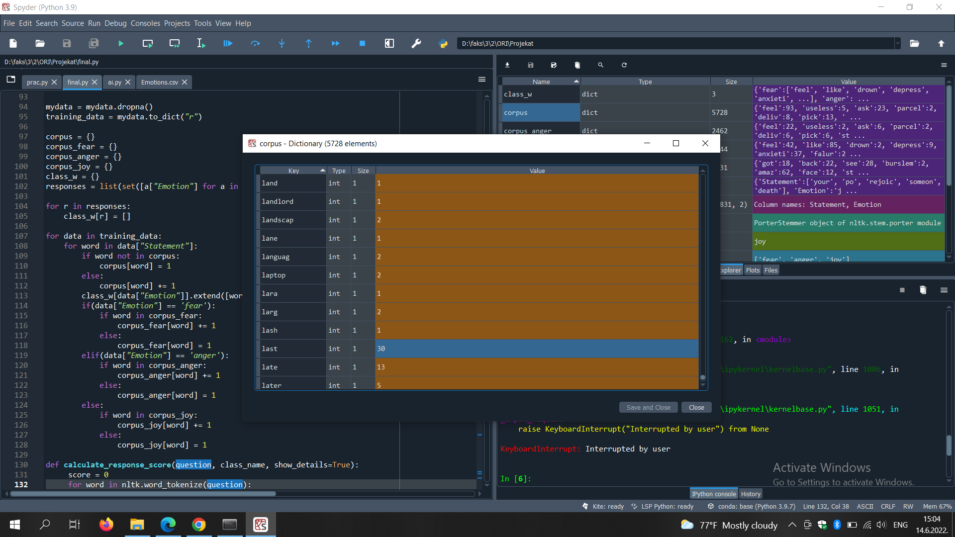
Naivni Bajes
Reči po klasama
Učestalost pojavljivanja

Slide 11
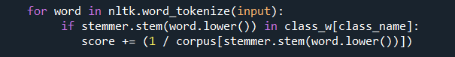
Unos
Tokenizacija, korenovanje
Provera da li je reč u nekoj od klasa
Dodela relativne vrednosti rečima - što je učestalost veća, dodeljuje se manja vrednost

Slide 12
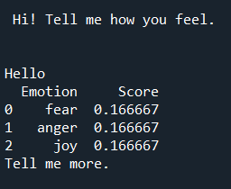
Odgovor
Transalte(user_input)
DataFrame
MaxScore
Odgovori:
1. "You don't sound okey. I think you should seek help."
2. "You sound great!"

Slide 13
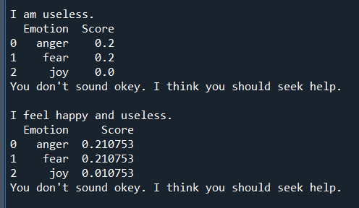
Testiranje
Promena score-a

Slide 14
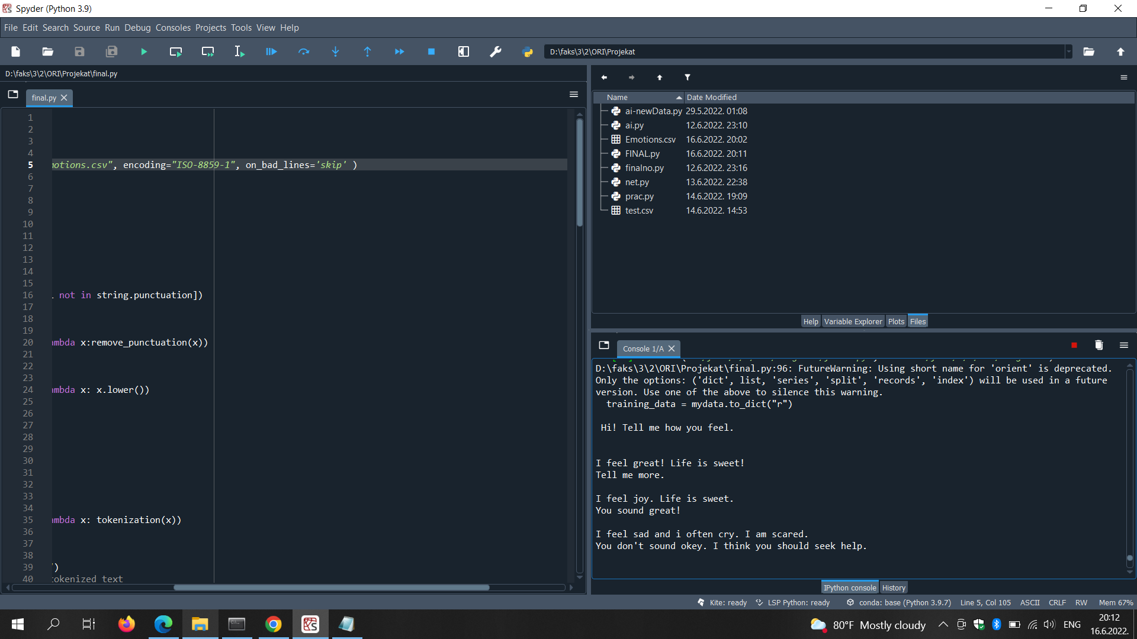
Testiranje
Karakteristične reči

Slide 15
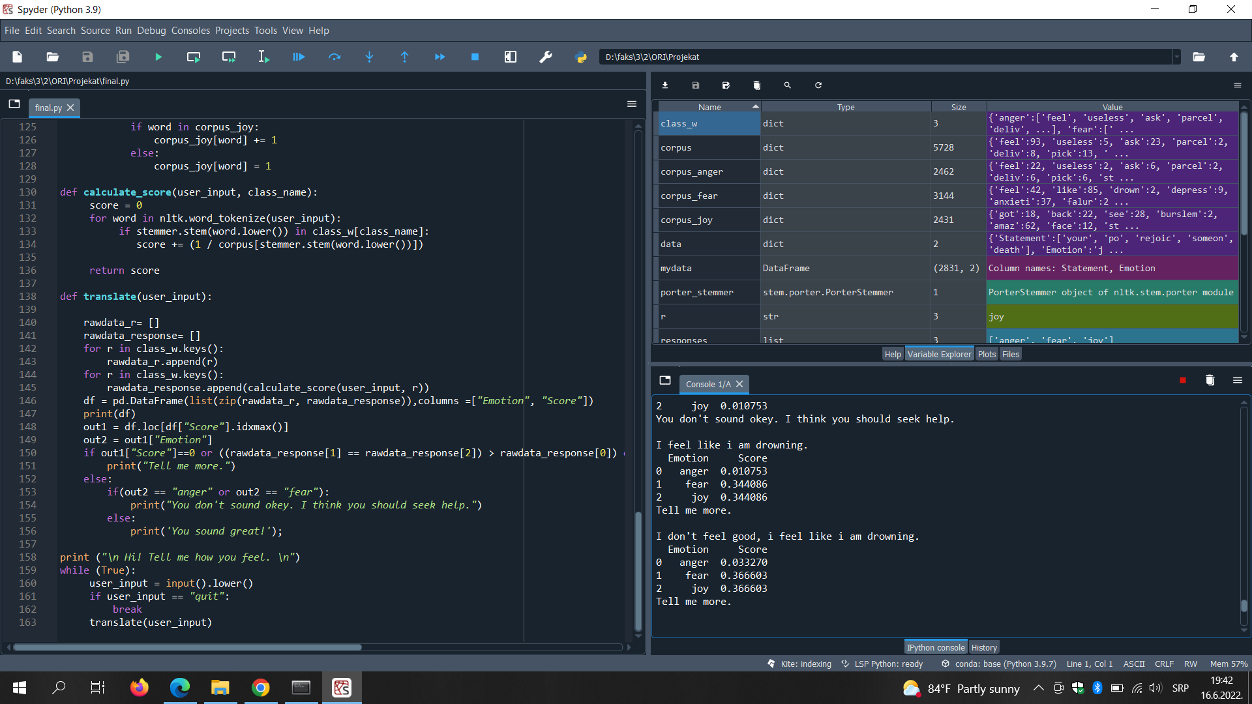
Testiranje
Reči iz različitih klasa

Slide 16
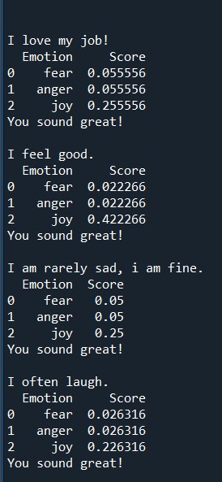
Dataset
Više podataka za negativan odgovor chatbot-a
Rešenje - dodela veće vrednosti rečima ako su iz klase 'Joy'

Slide 17
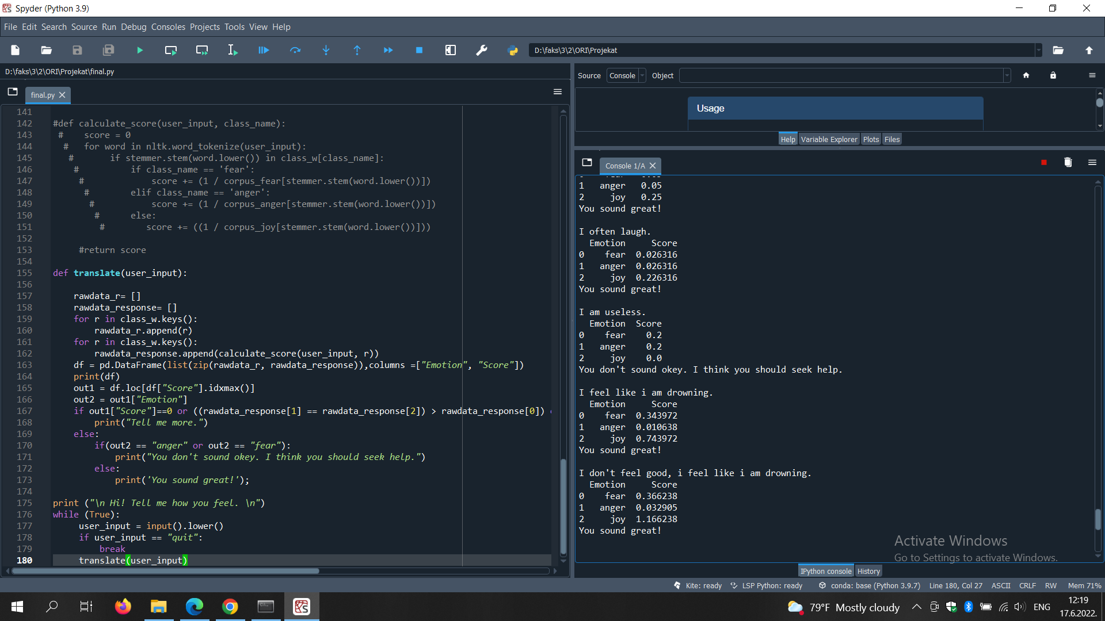

Slide 18
Naivni bajes – glavni problemi
Negacije
Redosled reči

Slide 19
Hvala na pažnji!
Jovana Nedeljković, in32-2019

